Slide 1
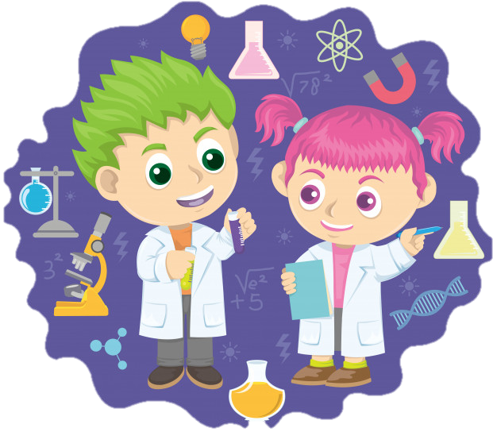
Notas científicas
Alumna: Jimena Guadalupe Charles Hernández
Aprende en casa
9° Semana . 10-14 de Mayo

Slide 2
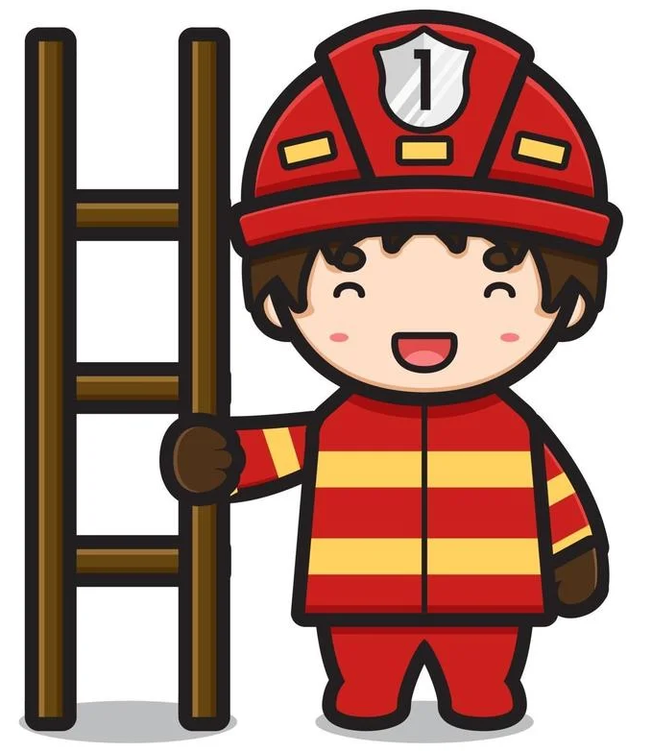
Semana del 10 al 14 de mayo
Actividad: Otros oficios y profesiones
¿Qué es un oficio?
El oficio es el trabajo desempeñado por un individuo, el cual representa el esfuerzo físico o la destreza que utiliza como medio para ganarse la vida y satisfacer sus necesidades. El oficio, por tanto, es la labor que desempeña una persona. A través de esta, el individuo obtiene recursos para satisfacer sus necesidades y ganarse la vida.
Oficio es el trabajo habitual que realiza un individuo, especialmente referido a la destreza manual o esfuerzo físico, como medio para ganarse la vida. Oficio se usa también para referir un servicio o cargo que se ocupa.
Ejemplos: Carpintero.Pintor.Zapatero.Comerciante.Artesano.Agricultor.Panadero.Albañil.Conserje.Cerrajero.Fontanero.
¿Qué es una profesión?
Cuando hablamos de una profesión, normalmente nos referimos a un empleo o dedicación que llevamos a cabo a cambio de una remuneración económica y para el cual nos hemos capacitado o preparado a través de la adquisición de conocimientos especializados. En esto último se diferencia de un oficio.
De modo que, en principio, tener una profesión implica seguir una doctrina específica para llevar a cabo un trabajo: una doctrina que justamente es controlada y transmitida por las instituciones encargadas de formar profesionales.
Ejemplos:
Doctor (a), enfermero (a) , maestro (a) , Ingeniero industrial, dentista, contador, abogado, etc.
Fuentes:
https://bit.ly/3w56MrL
https://bit.ly/3bruYwx
https://bit.ly/3oceSMw
Explicación para los niños:
Los oficios y profesiones se refieren a actividades laborales, es decir, a un trabajo por el cual se obtiene una paga económica (dinero), sin embargo, los oficios se aprenden principalmente a través de la experiencia, no se requieren estudios formales.
En la profesión, es necesario contar con una formación académica, o ciertos años de estudio. Tanto los oficios como las profesiones son muy importantes en la sociedad, cada uno aporta beneficios y habilidades para desarrollar todas las actividades, ninguno es más importante que otro, es por eso que debemos valorarlos y darles la importancia que se merecen.

Slide 3
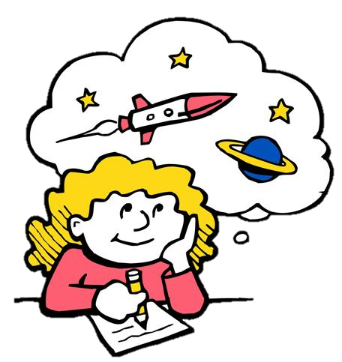
Semana del 10 al 14 de mayo
Actividad: Imagina, imaginaba, imaginaré
¿Qué es un cuento?
Un cuento es un tipo de narración generalmente breve, basada en hechos reales o ficticios, en la cual un grupo de personajes desarrollan una trama relativamente sencilla. En el ámbito literario es uno de los subgéneros de la narrativa, ampliamente cultivado por escritores de muy distintas tradiciones. También existen cuentos populares, transmitidos oralmente o que pertenecen al acervo de la cultura informal.
¿Qué es un títere?
Un títere es un muñeco que se mueve mediante hilos u otro procedimiento. Puede estar fabricado con trapo, madera o cualquier otro material y permite representar obras de teatro, en general dirigidas al público infantil.
¿Qué son las vocales?
Son las letras que suenan como sí mismas sin la necesidad de incluir otro sonido vocal como es el caso de las consonantes, por esto mismo, en las palabras forman el núcleo de las sílabas facilitando la pronunciación. La principal característica de las vocales es que en su pronunciación no se emplea ninguna obstrucción y basta con abrir la boca.
Fuentes:
https://bit.ly/3oeuoWu
https://bit.ly/3ls7gCU
https://bit.ly/3uy9wOe
Explicación para los niños:
Los cuentos son historias muy divertidas que nos permiten explorar mundos desconocidos, jugar con nuestra imaginación y también obtener enseñanzas, en ocasiones nos dan ejemplos de nuestra vida diaria, nos ayudan a diferenciar lo que está bien de lo que está mal, podemos aprender de los personajes y sentirnos identificados, es importante escuchar los cuentos con atención para entender su mensaje, en los cuentos aparecen diferentes escenarios que nos trasladan a lugares mágicos.
Las vocales son las letras A, E, I, O, U. Basta su pronunciación para poder mencionarlas.
Podemos crear cuentos a partir de dinámicas, imágenes , ruletas, o en este caso con el uso del laberinto y dado digital.

Slide 4
Semana del 10 al 14 de mayo
Actividad: El cuarto de juegos
¿Qué es una ubicación?
Es un lugar, un sitio o una localización donde está ubicado algo o alguien. Una ubicación es una situación, un establecimiento, un asiento, es la existencia de un ser o de algo en algún sitio o lugar.
¿Qué son los puntos de referencia?
Se asocia al espacio que ocupa un observador dentro de un cierto contexto. ... Otro modo de entender el punto de referencia es asociándolo al espacio fijo desde donde se puede observar y describir un movimiento o una trayectoria.
¿A qué se refieren las relaciones espaciales?
Las relaciones espaciales son conceptos que surgen de la interacción entre el espacio y los eventos que en él ocurren.
Fuentes:
https://bit.ly/2NwD5iz
https://bit.ly/38XN87U
Explicación para los niños:
Para describir en dónde nos encontramos utilizamos palabras que nos permiten dar una ubicación más exacta, es decir, algún punto de referencia, lo mismo pasa al ubicar objetos: Si están arriba, abajo, adelante, atrás, dentro, fuera, a un lado, etc.
Podemos recibir instrucciones de otra persona para llegar a cierto lugar, de igual manera, nosotros podemos dar las instrucciones y hacer uso de esas palabras.
Es muy importante conocer en dónde nos encontramos.

